Slide 1
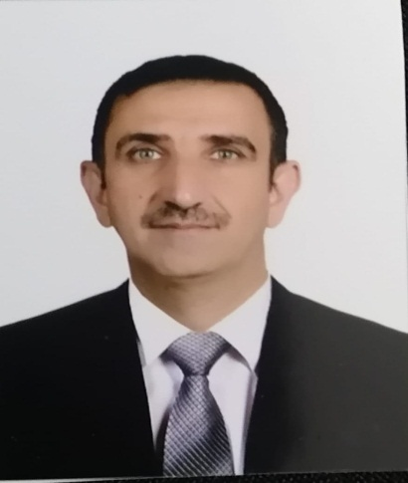
المرحلة الثانية
قسم الادارة الصناعية
كلية الادارة والاقتصاد
جامعة الموصل
عنوان المحاضرة
عمليات التفريز
م. بشار عزالدين السماك
قسم الادارة الصناعية
كلية الادارة والاقتصاد
جامعة الموصل

Slide 2
عمليات التفريز
أولا- تعريف التفريز: هي عملية ازالة جزء من معدن الشغلة على شكل رايش بواسطة أداة قطع دوارة متعددة الاسنان مثبتة على محيطها تسمى بسكين التفريز، وهي من العمليات الانتاجية العالية نظرا لتعدد حدود سكين التفريز القاطعة وكل سن من هذه الأسنان يمثل أداة قطع بسيطة ذات حد واحد ويأخذ شكل قلم الخراطة من حيث الزوايا .

Slide 3
ثانيا - طريقة العمل في ماكنة التفريز
تتم عملية القطع نتيجة حركة سكين التفريز الدورانية( حركة القطع ) وحركة التغذية للشغلة، وعملية القطع لسن سكين التفريز الشكل (6)، ونظر لتعدد حدود القطع السكاكين التفريز يمكن ازالة حجم كبير من الرايش في عملية تفريز واحدة، كما أن السطوح المشغلة تتميز بجودتها،

Slide 4
أي نعومة السطح وأستوائه ويقوم كل سن بفصل الرايش عن الشغلة في جزء من دورة السكين وبعدها يتوقف عن عملية القطع، اي انه يمر بشوط عاطل بالرغم من استمرار سكين التفريز بالدوران، وهذا يؤدي الى ما يسمى بالتبريد الذاتي لسكين التفريز وبالاضافة الى تشغيل السطوح المستوية فانه يمكن تفريز شغلات ذات اشكال هندسية معقدة كالمسننات والتروس وذلك باستخدام سكاكين تفريز ذات اشكال مختلفة وباستعمال طرق خاصة.

Slide 5
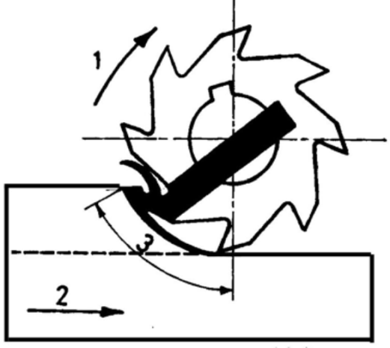
الشكل (6) حركة التفريز الدورانية

Slide 6
ثالثا - العمليات التي تنجز على ماكنة التفريز
1- تسوية السطوح .
2- فتح المجاري على اختلاف أنواعها .
3- عمل المسننات الخارجية (التروس المسننة).

Slide 7
رابعا- مهام ماكنات التفريز
تقوم مكائن التفريز على اختلاف أنواعها بالمهام الرئيسة الآتية:
1- تثبيت مقاطع الفرز وإعطاؤها الحركة الدورانية لممارسة عملية القطع.
۲ - تثبيت القطعة المشغولة على الطاولة.
3 - إعطاء القطعة المشغولة حركتي التغذية وعمق القطع.

Slide 8
اشكر
لكم
حسن الإستماع

